Slide 1
Informe de actividades mes de noviembre.
Participación Ciudadana.

Slide 2
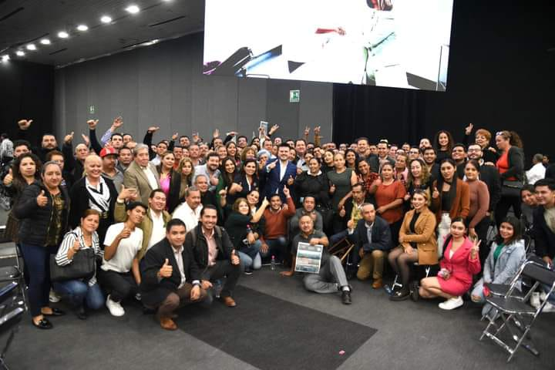
El día 06 de Noviembre acudimos al Quinto Informe del Gobernador Enrique Alfaro, en donde nos platico sus proyectos a lo largo de estos 5 años al frente del Gobierno del Estado de Jalisco. Nos hicimos presentes varios servidores públicos del municipio de El Salto, acompañando a nuestro Presidente Municipal.

Slide 3
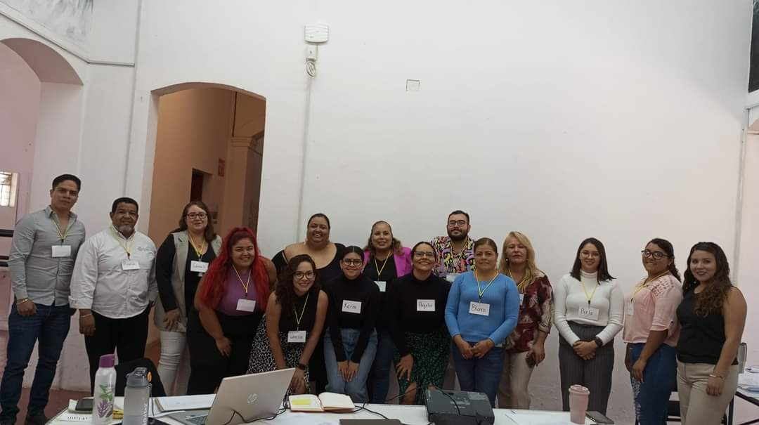
El día jueves 09 de noviembre, parte del personal de esta dirección acudió a la capacitación llamada “Proyecto de Prevención del Embarazo Adolescente” la cual fue implementada por la Dirección de Transversalización e Institucionalización de la Perspectiva de Género (DTIPG). Fuimos invitados por parte del Instituto de la Mujer del H. Ayuntamiento de El Salto.

Slide 4
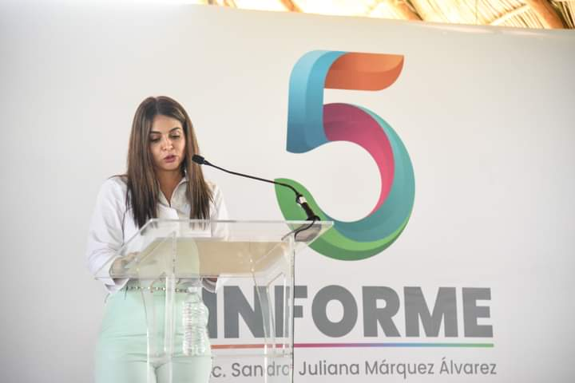
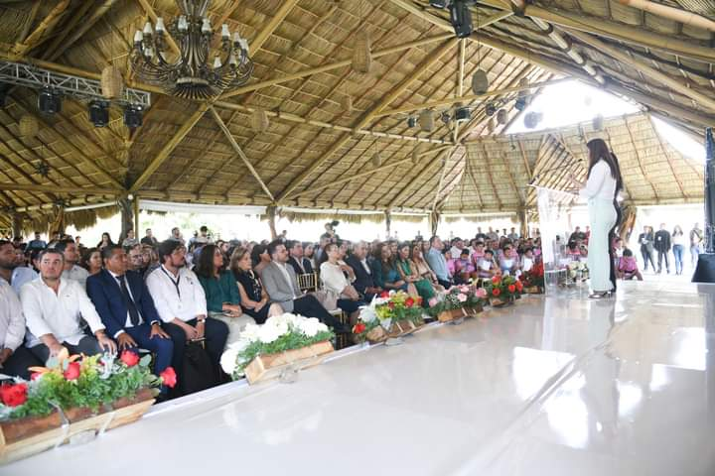
El día martes 14 de noviembre, estuvimos presentes en el quinto informe de resultados de la Presidenta del Dif de El Salto Jal, La Licenciada; Sandra Juliana Márquez Álvarez. En donde dio a conocer los avances y sobre todo, cada uno de los resultados obtenidos.

Slide 5
Posteriormente, el mismo día se tomo un taller con personal del SEAJAL llamado, “Programa Institucional Anticorrupción”, en el cual se vieron temas como; diseñar y aprobar la implementación en el Estado de Jalisco un programa Institucional de anticorrupción de la continuidad. Garantizar las condiciones técnicas corporativas que se dedican en su intervención la plataforma digital de investigar y sancionar.

Slide 6
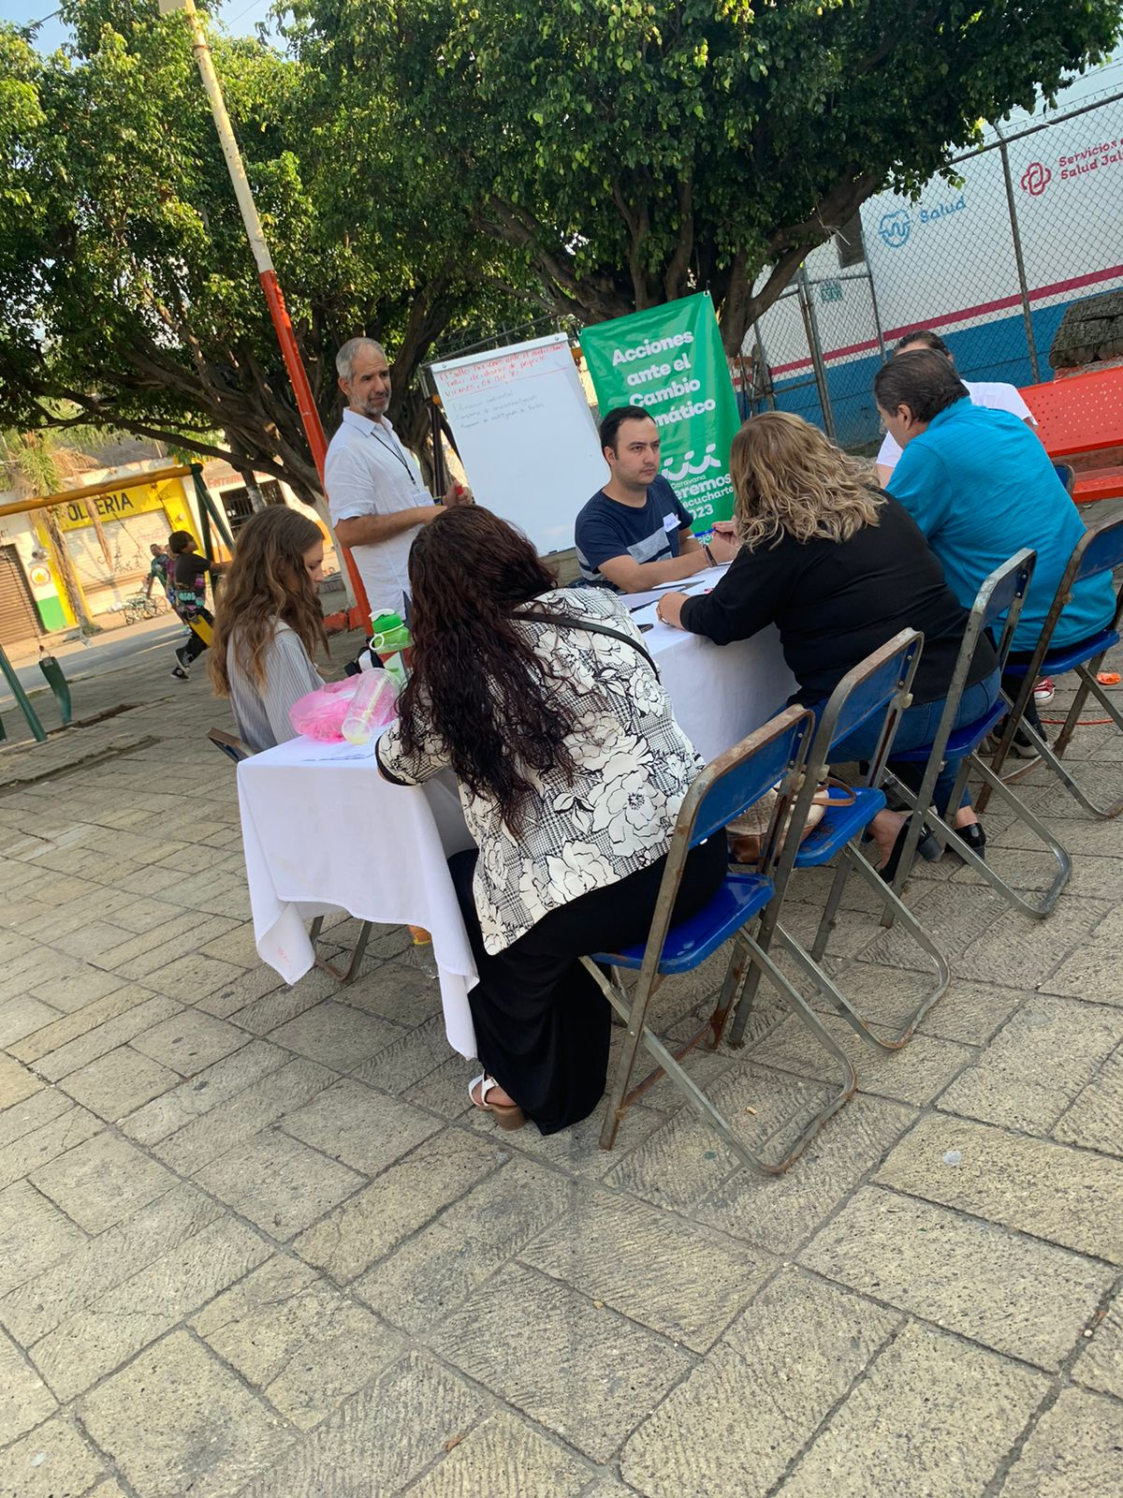
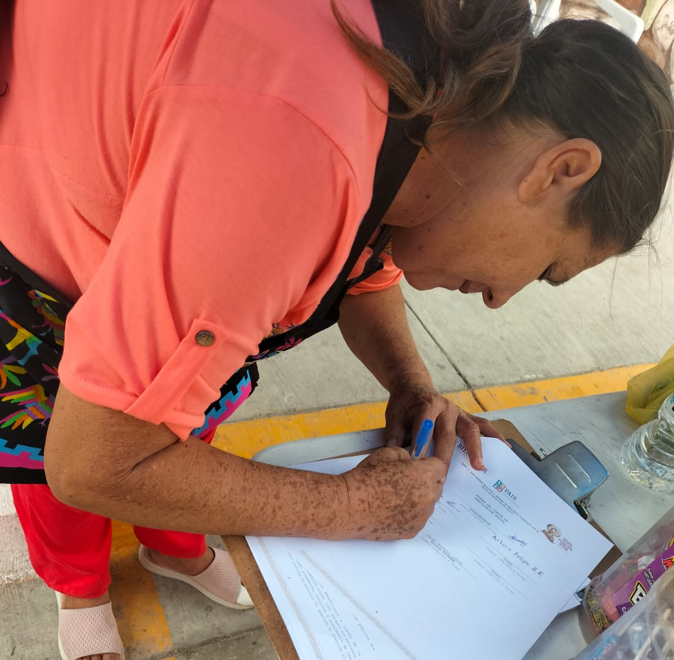
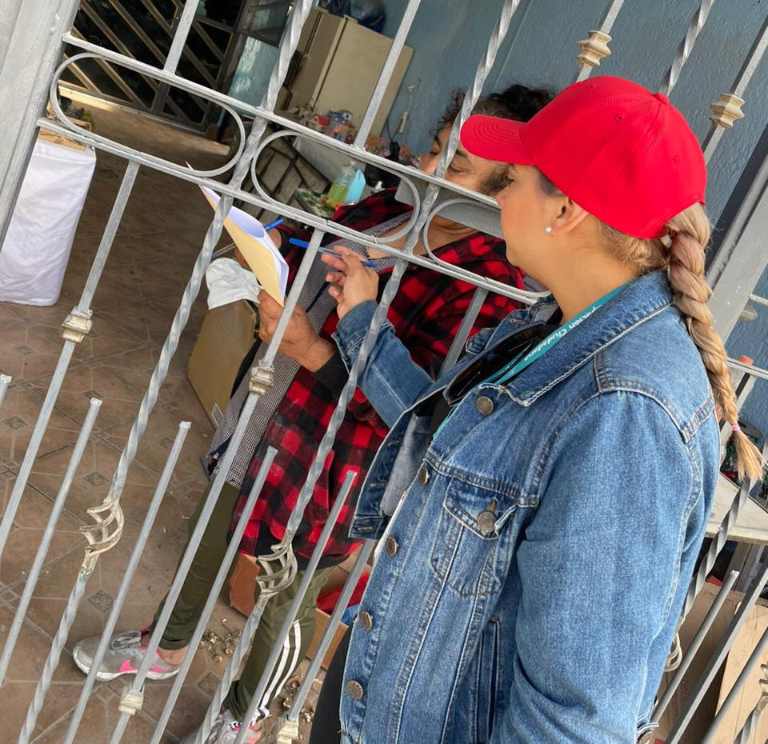
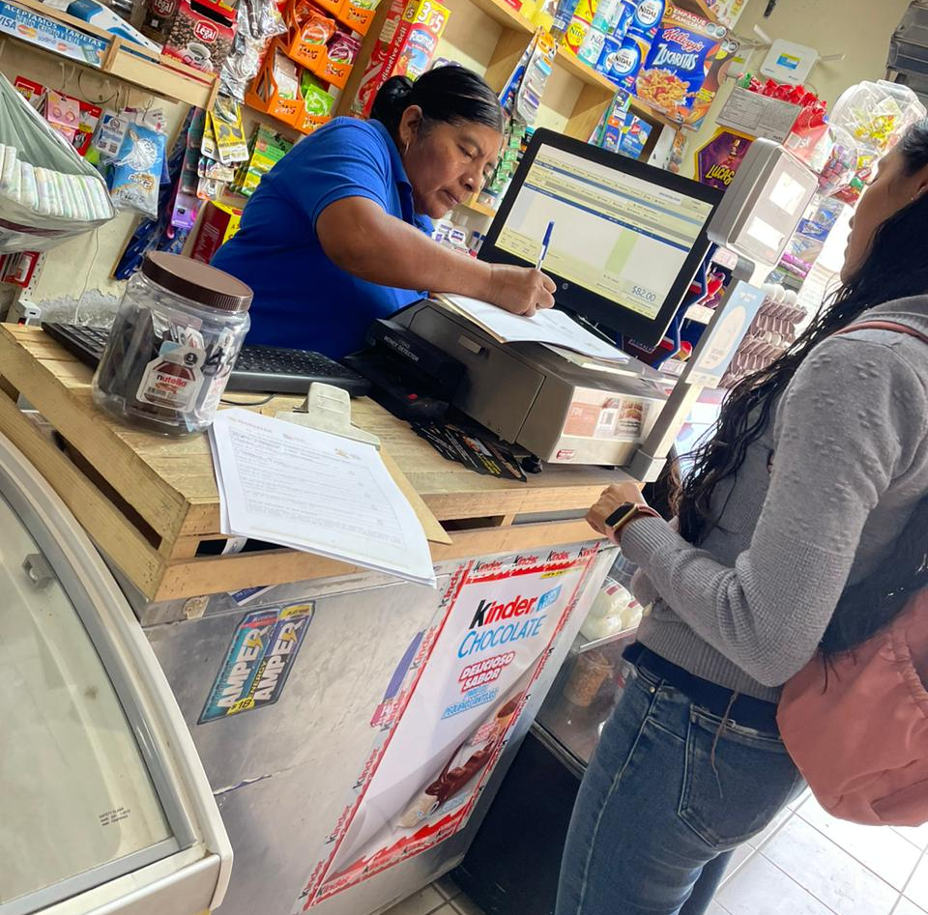
En días pasados, la dirección de Participación Ciudadana se dio a la tarea de realizar unos comités de obra por parte de Ramo 33, en donde se da credibilidad y la validez correspondiente a las obras realizadas por parte del Municipio de El Salto.

Slide 7
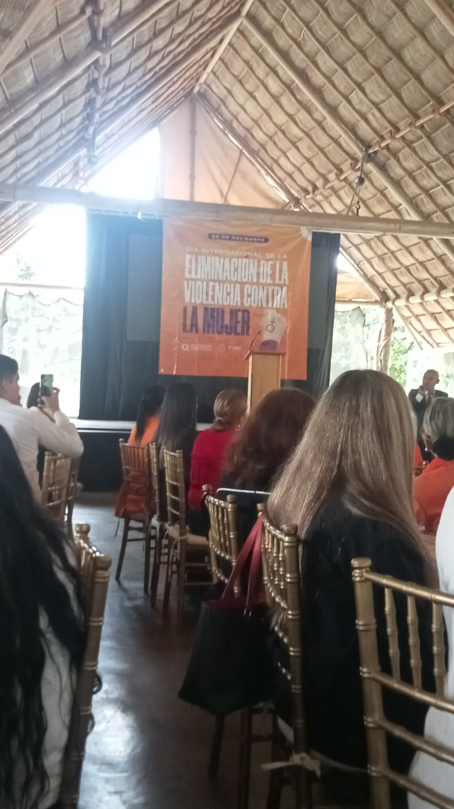
El día 27 de noviembre, compañeras de esta dirección se dieron cita en una conferencia por hombres y mujeres conmemorando el día Internacional de la Eliminación de la violencia en contra de Mujeres y Niñas.

